Slide 1
TCPCOPY-
击败DOUBLE CLICK的利器
王斌 网易

Slide 2
摘要
网易广告相关背景
广告研发所面临的困难
如何克服困难?
实际上线过程
成功经验

Slide 3
网易广告相关背景
1）Double Click系统，越来越不给力
2）降低运营成本
3）DDOS攻击

Slide 4
一套可替代Double Click的广告系统

Slide 5
广告系统研发面临的挑战
1）人数少
2）无在线开发经验
3）替换风险大
4）解决DDOS攻击

Slide 6
初期策略
1）功能测试：TestNG
2）性能瓶颈：传统压力测试工具
3）实际上线测试：LVS分流
4）架构改进：异步架构

Slide 7
尝试结果
功能测试效果理想
性能瓶颈无法解决
不敢大规模上线
代码复杂，风险大

Slide 8
利用在线数据，但不直接上线，是解决我们问题的最好途径。

Slide 9
满世界找，失望而归

Slide 10
神一样的队友出现了
300行代码
初步解决了难题

Slide 11
TCPCopy
底层抓包
底层发包
复制在线流量到测试系统

Slide 12
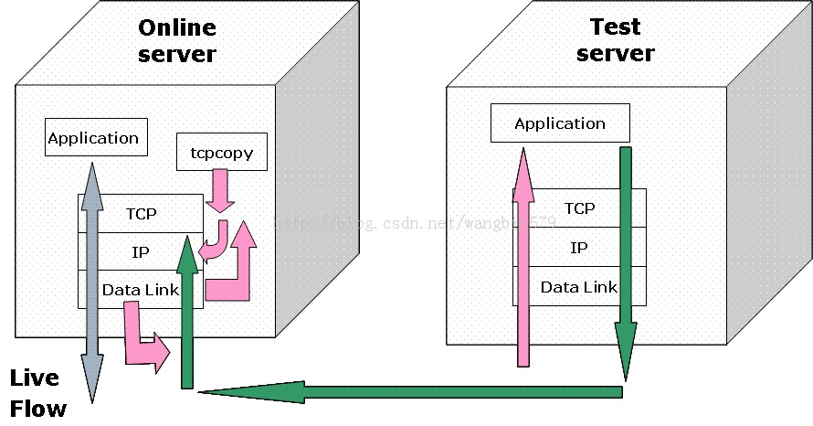
TCPCopy

Slide 13
TCPCopy如何克服困难？

Slide 14
人数少的困难
提前暴露在线bug，大大推进开发进度

Slide 15
在线经验不足的困难
逼真模拟在线，积累丰富在线经验

Slide 16
替换风险大的困难
真实在线测试，降低替换风险

Slide 17
DDOS攻击
模拟分布式DDOS攻击，暴露系统各种瓶颈

Slide 18
实际上线过程
1）2010年3月逐步上线至2010.7月全部上线，无大失误
2）2010.7～2012.05，功能完善，无大失误
遭遇DDOS攻击：
LVS倒下，广告投放系统没有倒下
3）2012.05～目前，后续维护，无大失误

Slide 19
项目成功：80%TCPCopy + 20%自动化测试

Slide 20
投入
投入：2人，大概累计24人月

Slide 21
产出
更强大的网易广告投放系统 + 流行开源软件TCPCopy

Slide 22
启示
好的方法是解决问题的关键
勇于探索是创新的源泉

